Slide 1
tividades em sala (8)
Medida indireta de potência
Base teórica de circuitos. Potência, corrente e tensão elétrica.
Montagem e medidas.
Obtenção dos resultados.
Análise.

Slide 2
Atividades 7 - Medida indireta de potência
Rede elétrica: 127volts (nominal).
Lâmpada: 100W (potência nominal) /127volts.
P(potência: Watts)= V(tensão: Volts) *I (corrente: Ampères).
P= V * I : → I=P/V
LEI DE OHM V = R *I ; ONDE R : (resistência: ohm)
EXEMPLO: LÂMPADA
I= P/V = 100/127 = 0,79 Ampères.
R = V/I = 127/0,79= 160,76 OHMs(161 OHMs).

Slide 3
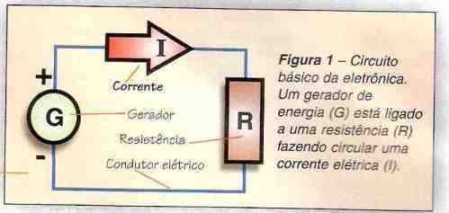
Lei de Ohm
Para visualizar o que significa a lei de Ohm imagine um circuito básico, representado na figura 1.
Temos um gerador corrente(G), que pode ser uma pilha de lanterna ou bateria de um carro, pro exemplo.
Este gerador está ligado através de um condutor (fio) a uma resistência (R) que pode ser algo como um aquecedor de ambiente ou uma lâmpada incandescente.
Este esquema vai fazer com que circule uma corrente elétrica (I) no condutor (em azul) indo do polo positivo para o negativo.

Slide 4
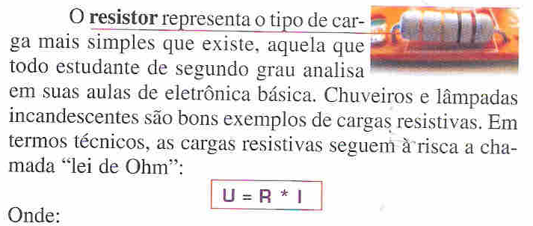
Resistor

Slide 5
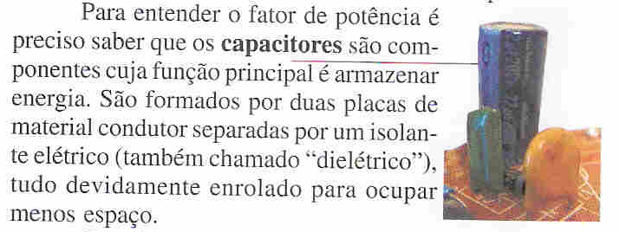
Capacitor

Slide 6
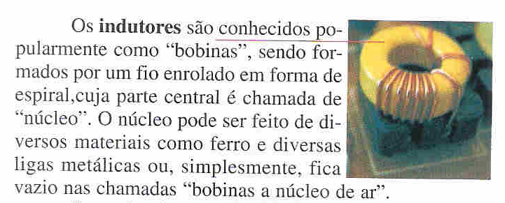
Indutor - Bobinas

Slide 7
Fator de potência
Em circuitos reativos a corrente começa a passar defasada em relação ao instante da aplicada a tensão. Devido a este fenômeno, a potência dissipada é sempre menor que a multiplicação da tensão pela corrente
Num circuito reativo a potência é igual a P = U * I * FP, onde:
P = Potência efetivamente dissipada. Medida em Watt (W)
U = Tensão aplicada no circuito, em Volt (V)
I = Corrente que atravessa o circuito. Medida em Ampère
FP = Fator de potência, que não tem unidade, é apenas um número, também chamado de "Cosseno de Fi".
"Fi", no caso acima, designa a diferença entre as fases da tensão e corrente.

Slide 8
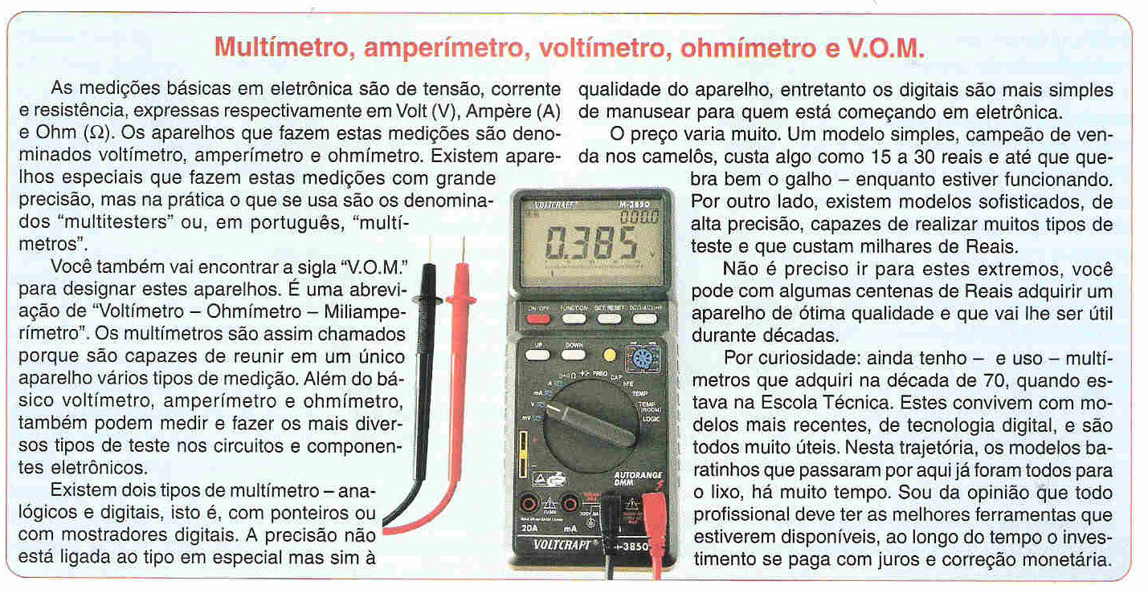
Multímetro

Slide 9
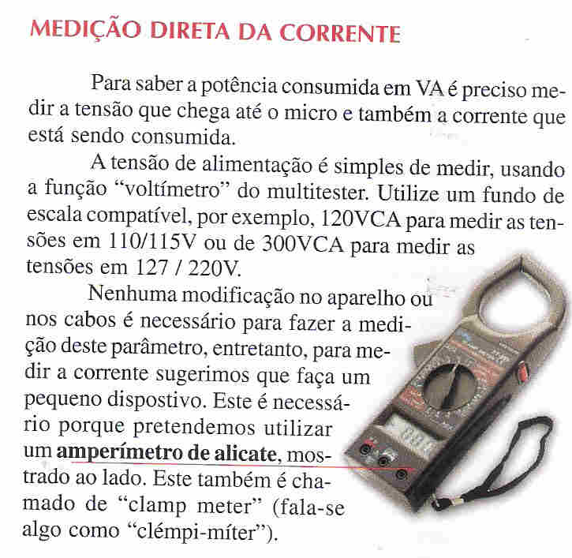
Amperímetro de alicate

Slide 10
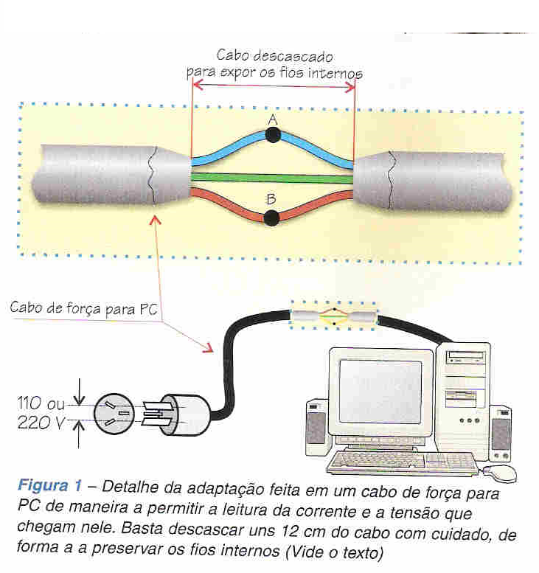
Medida de corrente

Slide 11
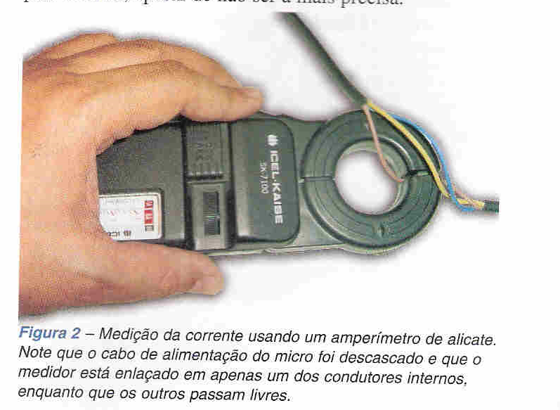
Medição de corrente com alicate

Slide 12
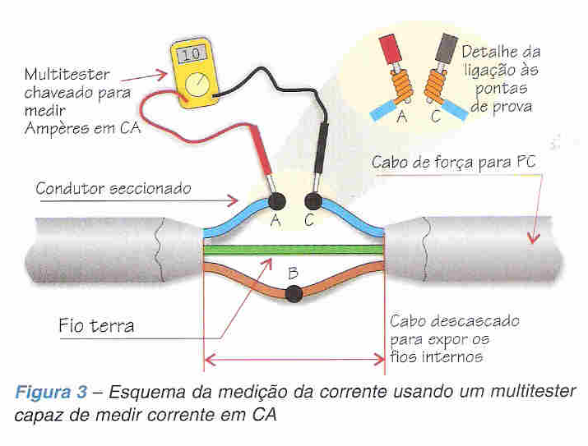
Medição direta de corrente

Slide 13
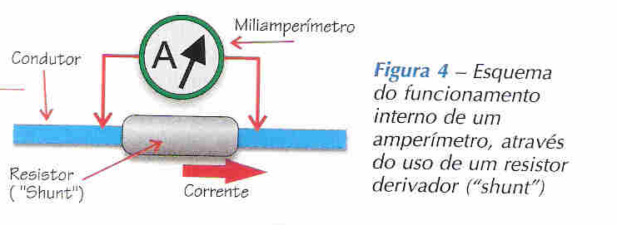
Medição indireta de corrente

Slide 14
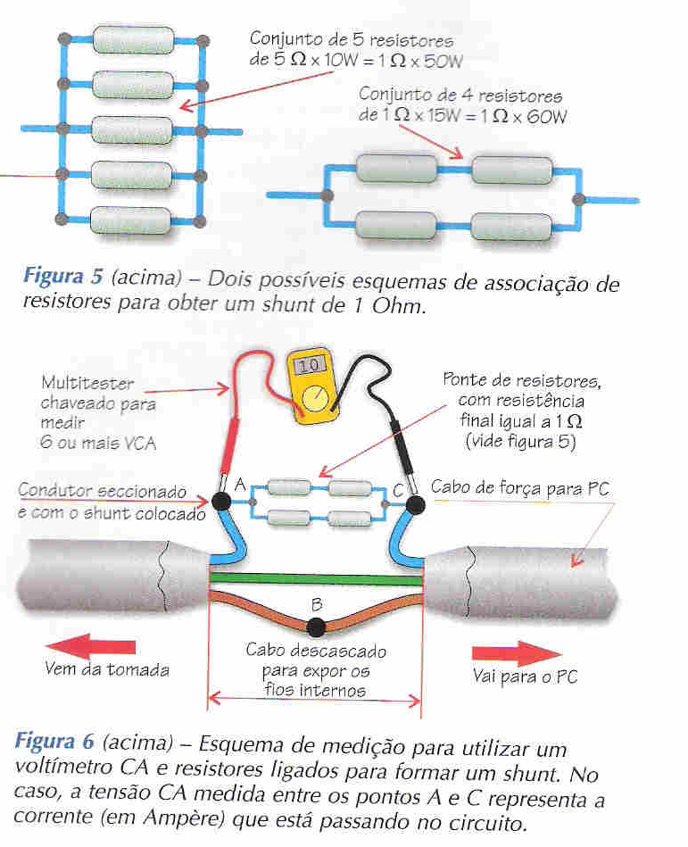
Aumento de potência

Slide 15
Método utilizado no experimento.
Medir a tensão no resistor:
Valor do resistor:
Valor da tensão medida:
Valor calculado para a corrente:
Valor da potência:

Slide 16
Diagrama do experimento

Slide 17
Repetição do experimento
Resultados obtidos:

